Slide 1
"Пословица не даром молвится"

Slide 2
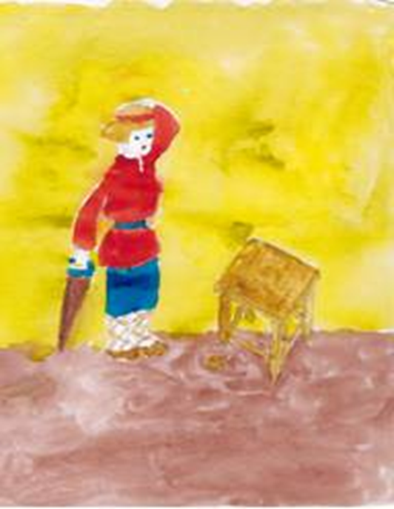
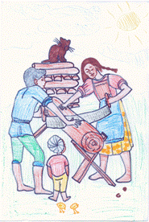
Семь раз отмерь –
Один раз отрежь
Терпенье и труд все перетрут

Slide 3
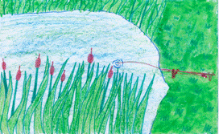
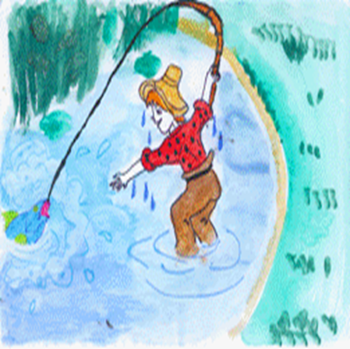
Без труда не вынешь и рыбку из пруда

Slide 4
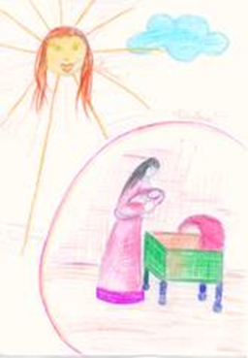
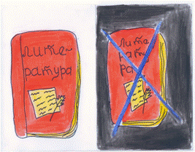
При солнышке тепло,
при матушке - добро
Ученье - свет, а не ученье - тьма

Slide 5
Пословица не даром молвится.
Без пословицы речь не молвится.
Красна речь пословицей.
От пословицы не уйдешь.
Пословица – всем делам помощница.
Поговорка – цветочек, пословица – ягодка.

Slide 6
Пословица
краткое, мудрое суждение о жизни
содержит поучительный смысл
законченное суждение
характеризует поступки человека, их образ жизни
украшает нашу речь
1 часть – условия совершения событий 2 часть – вывод и поучение, краткое выразительное назидание
Поговорка
меткое суждение
часть суждения, незаконченное предложение
дает оценку поступкам человека, но не поучает
выражает чувства

Slide 7
А) Игра: "Подбери пословицу" (слайды 6, 7)
Сказала Нина что-то по секрету своей подруге. Та не утерпела и рассказала своей соседке по парте, которая в свою очередь поделилась еще с кем-то. Вскоре об этом знали все.
Попросили родители свою дочь посидеть с младшим братом. Девочка пригласила к себе подруг. Они разыгрались и забыли про малыша.

Slide 8
Коля смотрел, как дети катались с высокой горы. Ему тоже захотелось. Но он видел, как тяжело ребята поднимались в гору, зато радостно слетали вниз.
Саша решил собрать из конструктора модель самолета. Сначала у него ничего не получалось. Но Саша был настойчив и терпелив – и самолет готов.

Slide 9
В) Игра: "Четвертый лишний" (слайд 8)
С деньгами мил, без денег постыл.
Правда дороже золота.
У Фомушки денежки – Фомушка Фома, у Фомушки нет денежки – Фомка Фома.
Худ Роман, коли пуст карман
Бьется, как рыба об лед.
Как рак на мели.
Пропал, как швед под Полтавой.
Хвост голове не указ.

Slide 10
Г) Игра: "Соедини начало и конец" (слайд 9)
Кто добро творит, Не узнав горя, Бог не без милости, Правду говори, Варвара мне тетка, Живи не ложью, | не узнаешь и радости. казак не без счастья. того Бог благословит. а правда сестра. будет по - божьи. что дрова руби.

Slide 11
На этом все!

